Slide 1
しげん
3
ごみは資源へ

Slide 2
ごみは資源へ
3
「資源循環」を考えよう！
しげん じゅんかん

Slide 3
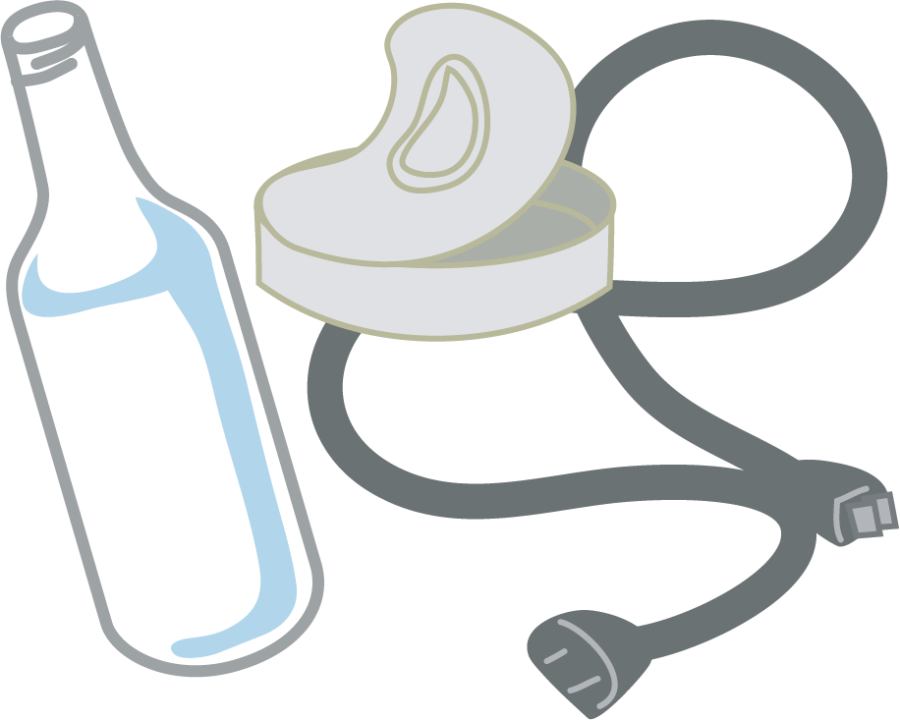
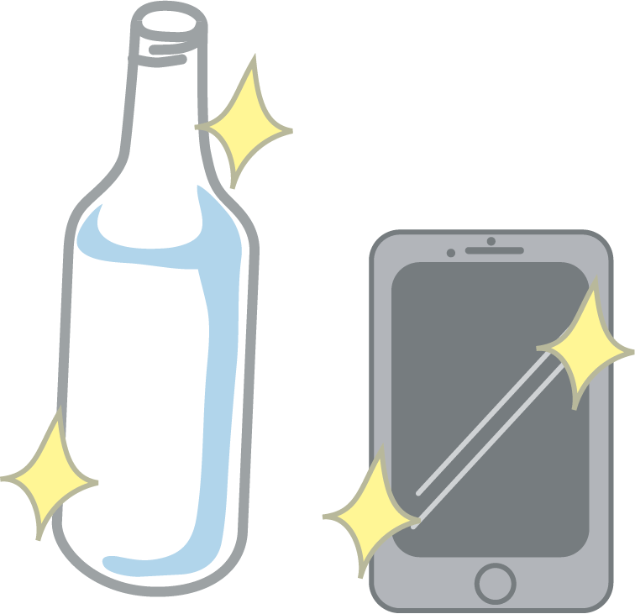
ごみは資源へ
3
「資源循環」を考えよう！
金属やガラスを
生まれ変わらせる
ことは
地球の資源を
守ることに
つながります！
きんぞく

Slide 4
ごみは資源へ
3
「資源循環」を考えよう！
●資源循環とは？
使い終わった資源が、新しく生まれ変わって帰ってくることを言います。
収集
再生
しゅうしゅう
さいせい
選別
せんべつ
サ
ヨ
ナ
ラ
お
か
え
り
！

Slide 5
ごみは資源へ
3
資源物を処理するところ
資源化処理施設など
し げん ぶつ しょり
しせつ

Slide 6
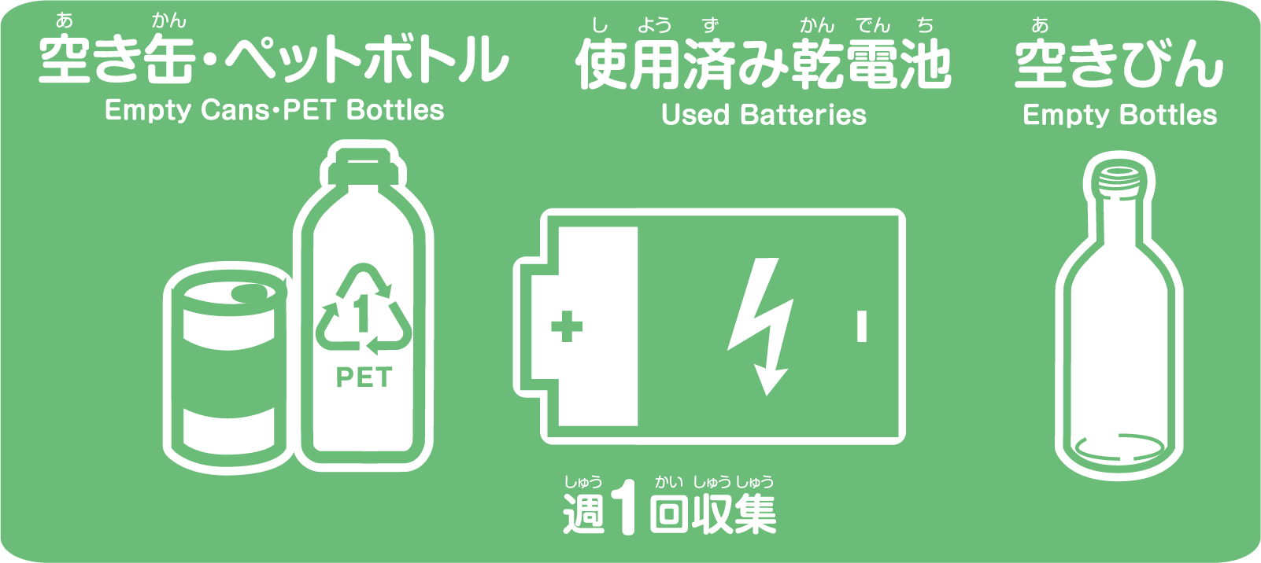
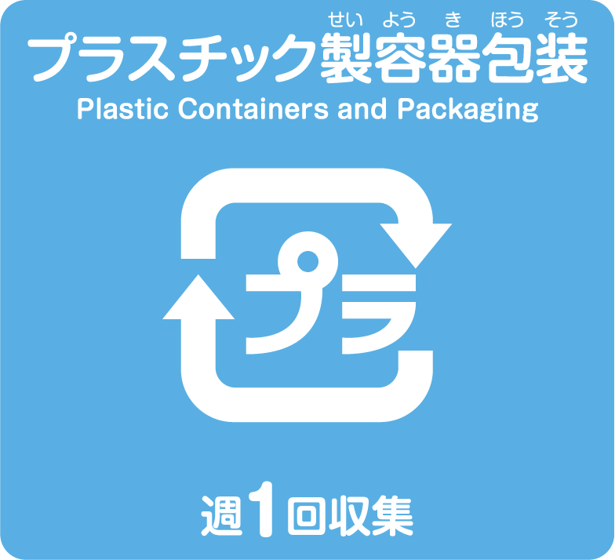
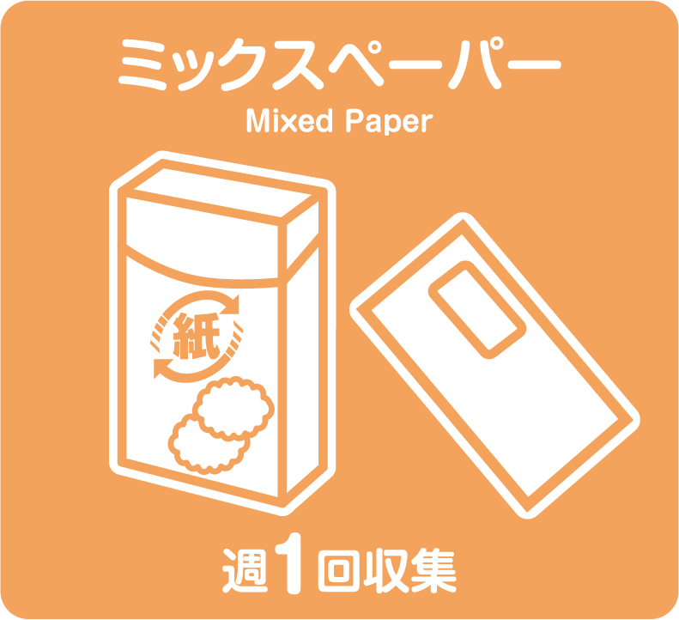
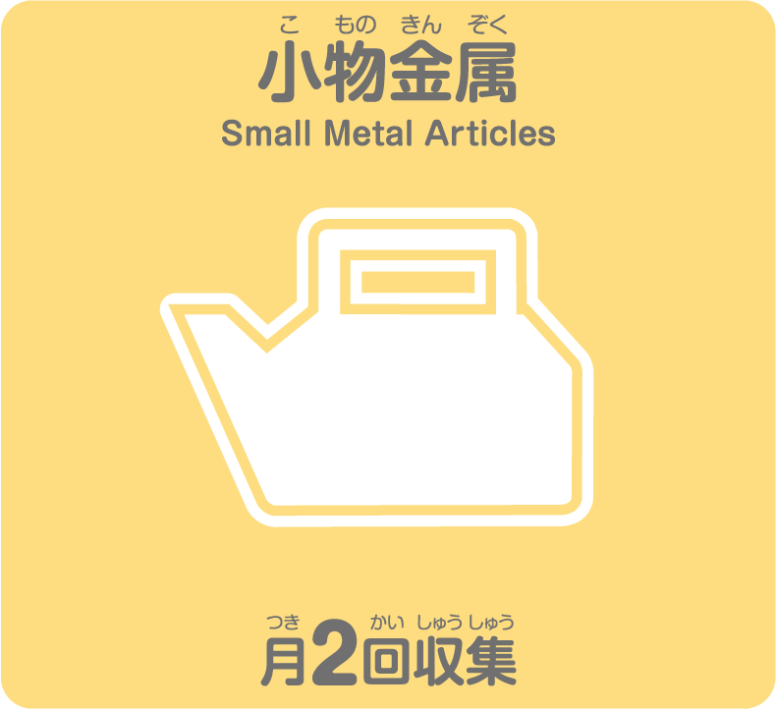
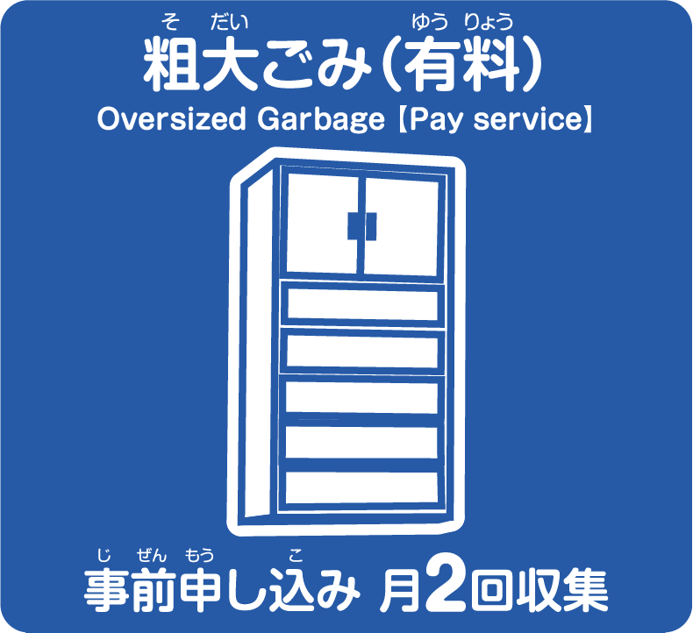
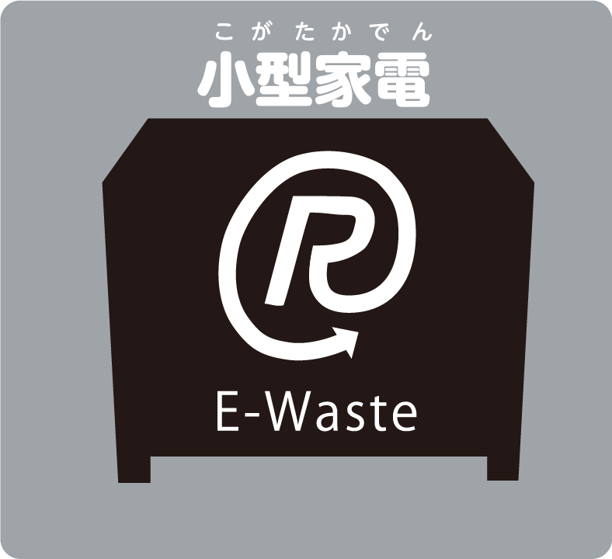
ごみは資源へ
3
資源物を処理するところ
資源化処理施設など
資源になるものは
どんなものが
あるかな
分別しているものが
「資源」ということなのかな？
資源物を処理するところは、資源物の種類ごとに、
処理する機械や仕組みがちがうので、いろいろな施設があります。
上の絵にないもので資源物として集められているものもあります。
川崎市の
ごみの分類
（川崎市サイトへ）

Slide 7
ごみは資源へ
3
資源物を処理するところ
資源化処理施設など
資源になるものは
どんなものが
あるかな
分別しているものが
「資源」ということなのかな？
資源物を処理するところは、資源物の種類ごとに、
処理する機械や仕組みがちがうので、いろいろな施設があります。
上の絵にないもので資源物として集められているものもあります。
川崎市の
ごみの分類
（川崎市サイトへ）
資源物をあつかう施設ではどんなことをしているのでしょう

Slide 8
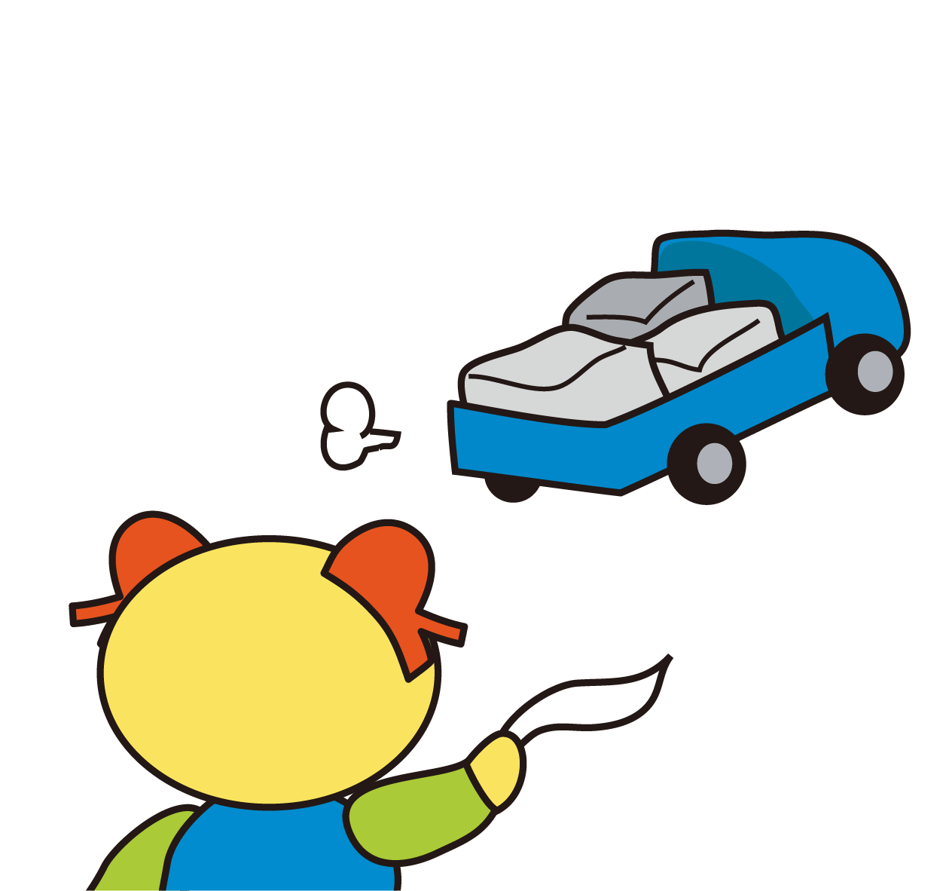
ごみは資源へ
3
資源物の処理の流れを
見てみましょう！
資源物にまちがったものやごみが入っていると
のときとても大変です。
分別がされていないと
手間もお金もよけいにかかってしまいますよ。
1
2
3
1
選別して
異物をのぞく
より分けて資源で
ないものを取る
資源だけを
集めて固める
※固めていない場合もある
リサイクルの
原料となる
リサイクルの会社が
引き取り、再生する
せん べつ
い

Slide 9
ごみは資源へ
3
資源物のゆくえについて
見てみよう

Slide 10
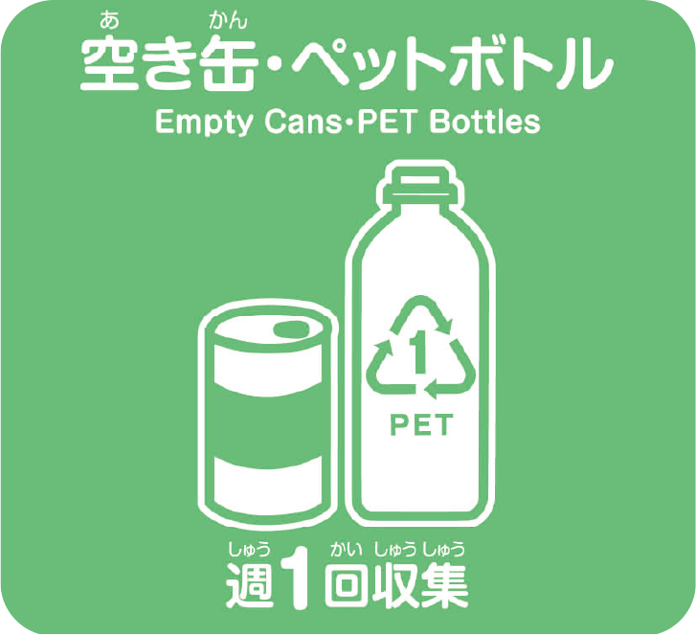
ごみは資源へ
3
資源物のゆくえ
①空き缶
あ かん

Slide 11
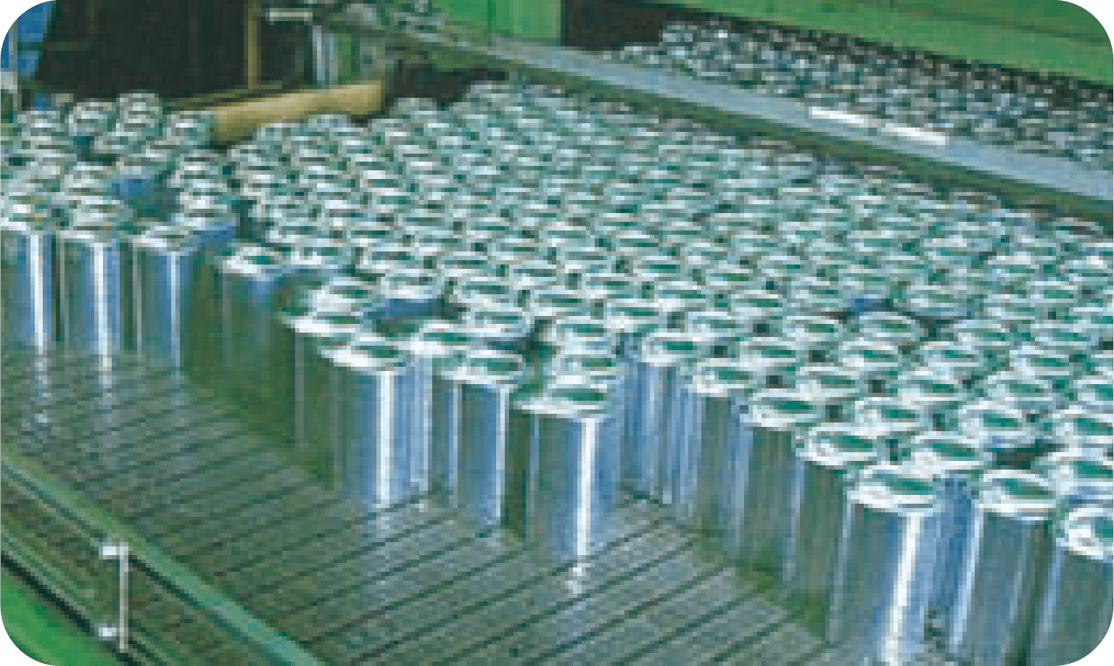
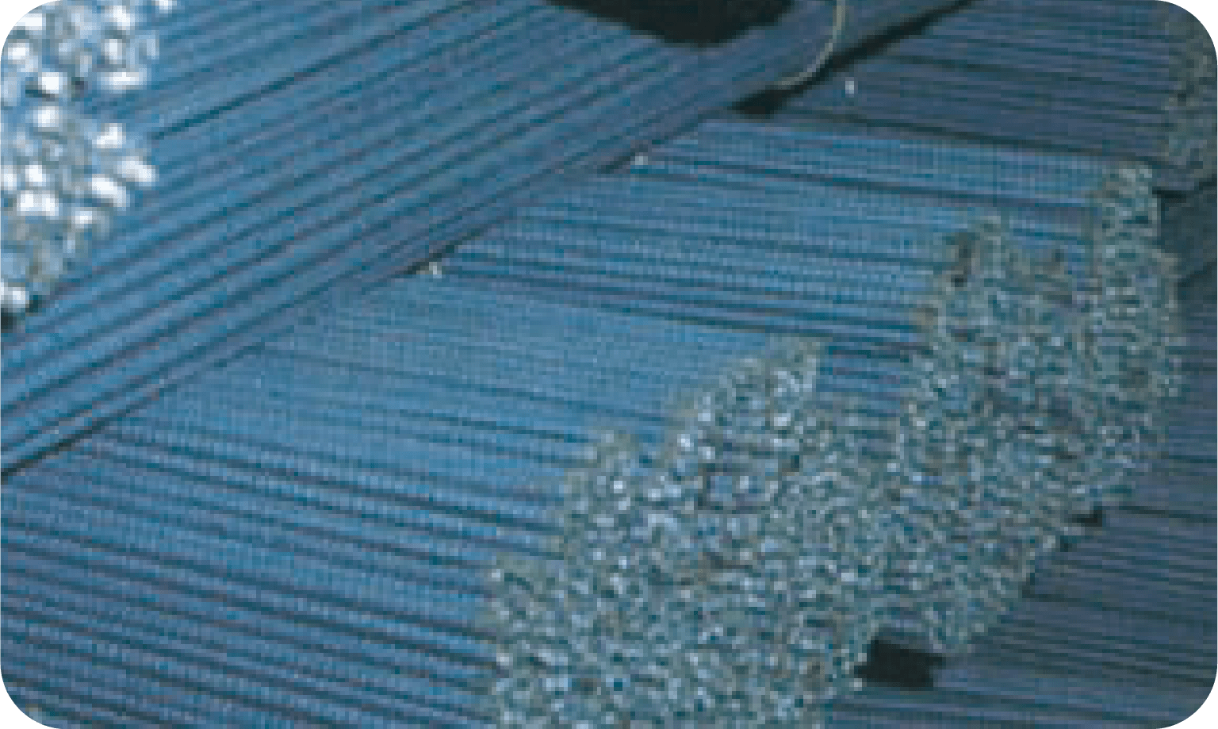
ごみは資源へ
3
資源物のゆくえ
①空き缶
◀ 前のページ
次のページ ▶
新しい缶
せいひん
けんちく用の鉄製品など
すいしんきょうぎかい ようきほうそう きょうかい
写真：PETボトルリサイクル推進協議会、日本容器包装リサイクル協会

Slide 12
ごみは資源へ
3
◀ 前のページ
次のページ ▶
資源物のゆくえ
②ペットボトル

Slide 13
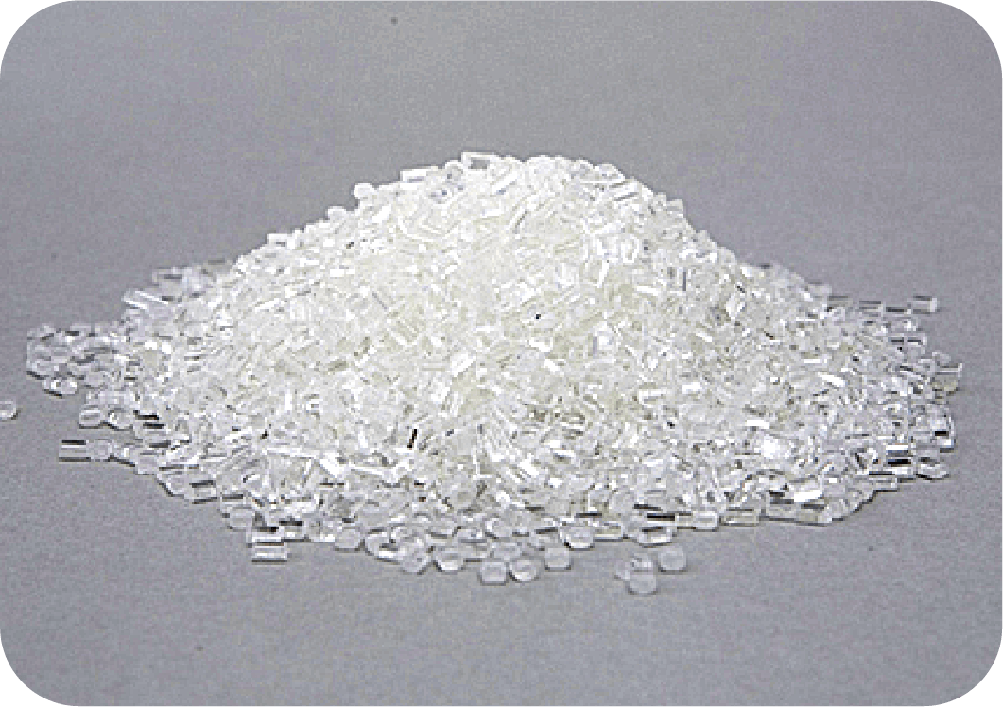
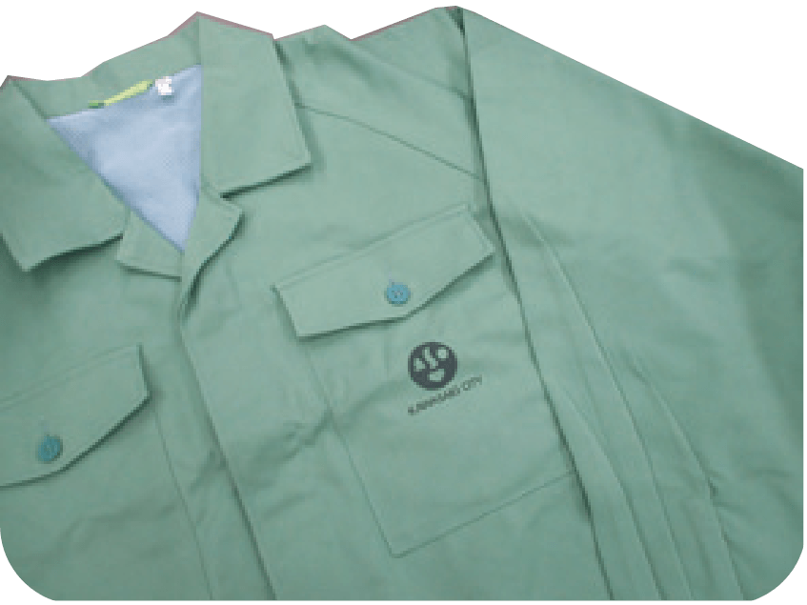
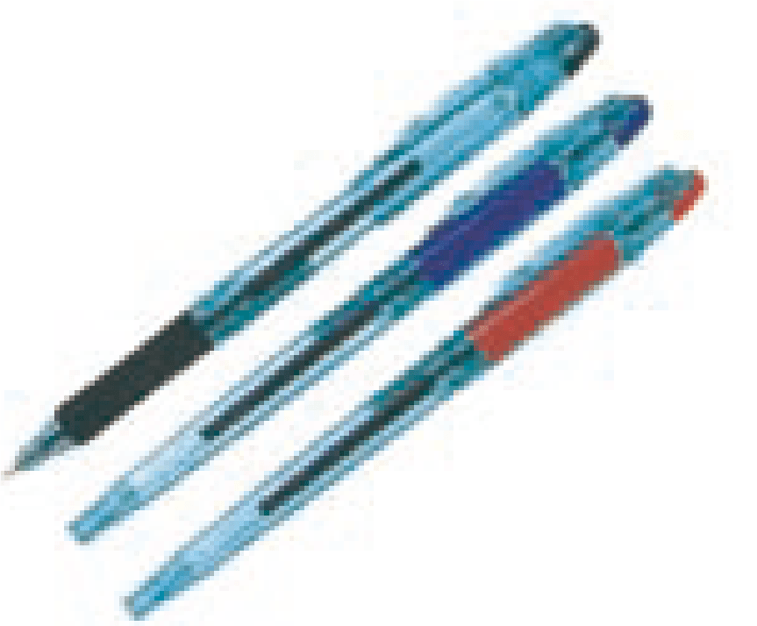
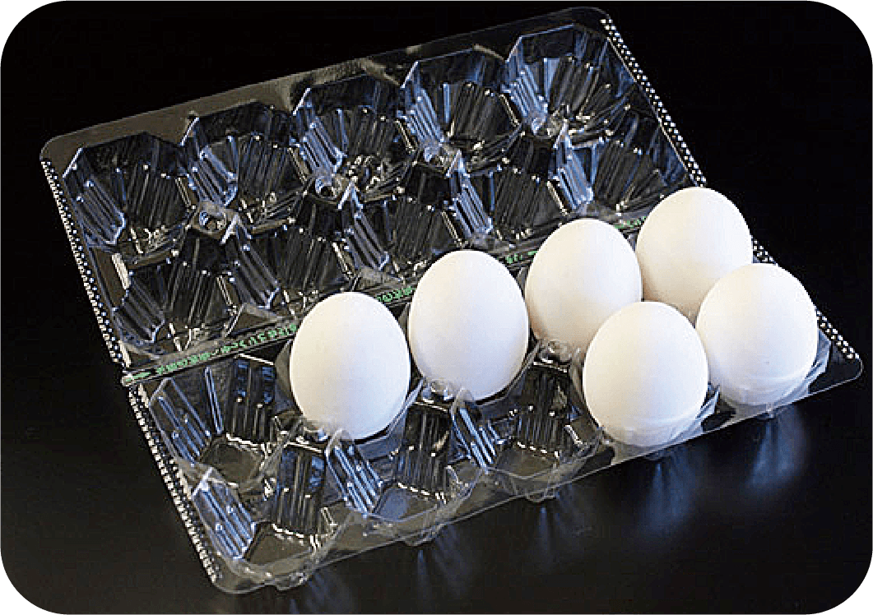
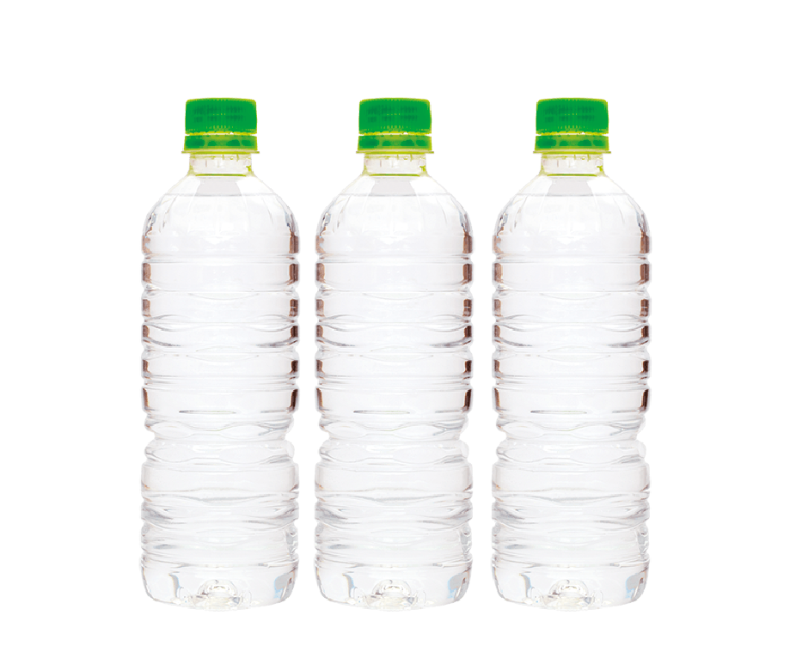
ごみは資源へ
3
資源物のゆくえ
②ペットボトル
◀ 前のページ
次のページ ▶
キャップと
ラベルは
はずしてね
ぺっと
PETフレーク
せいふくなど
文ぼう具
卵のパック
ペットボトル
写真：PETボトルリサイクル推進協議会、日本容器包装リサイクル協会

Slide 14
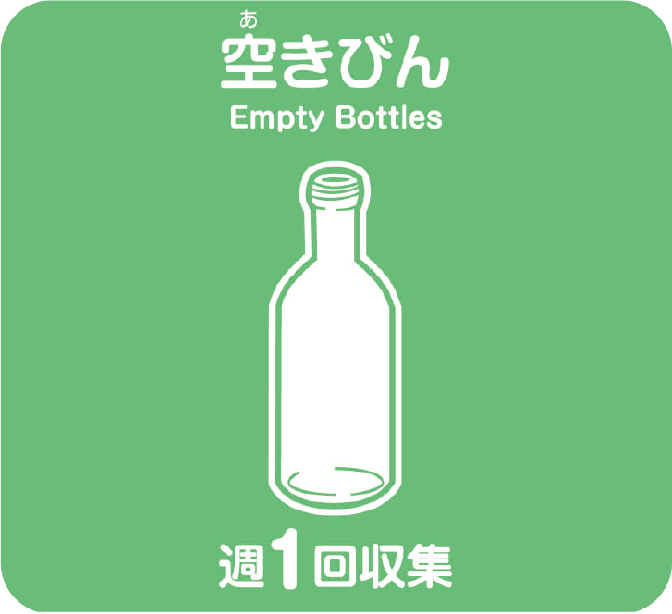
ごみは資源へ
3
◀ 前のページ
次のページ ▶
資源物のゆくえ
③空きびん

Slide 15
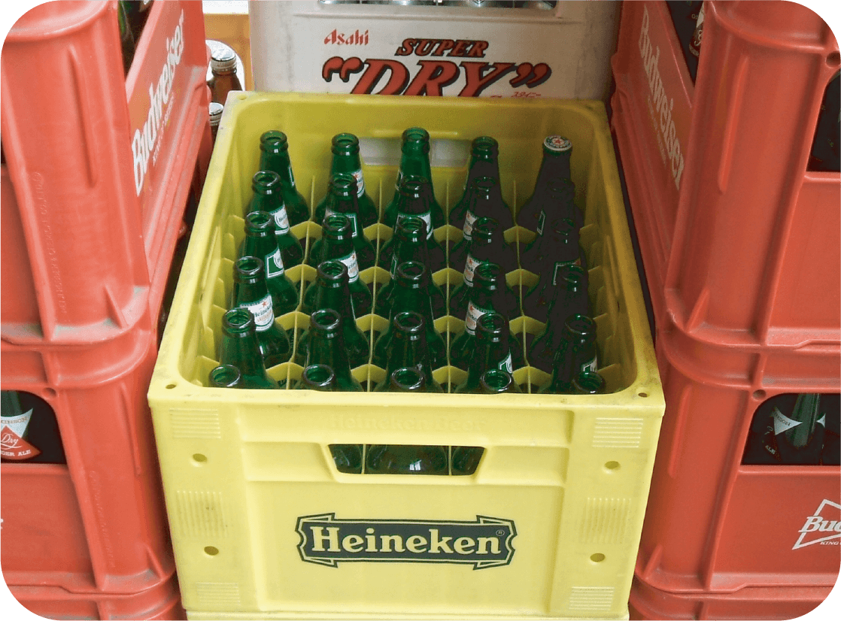
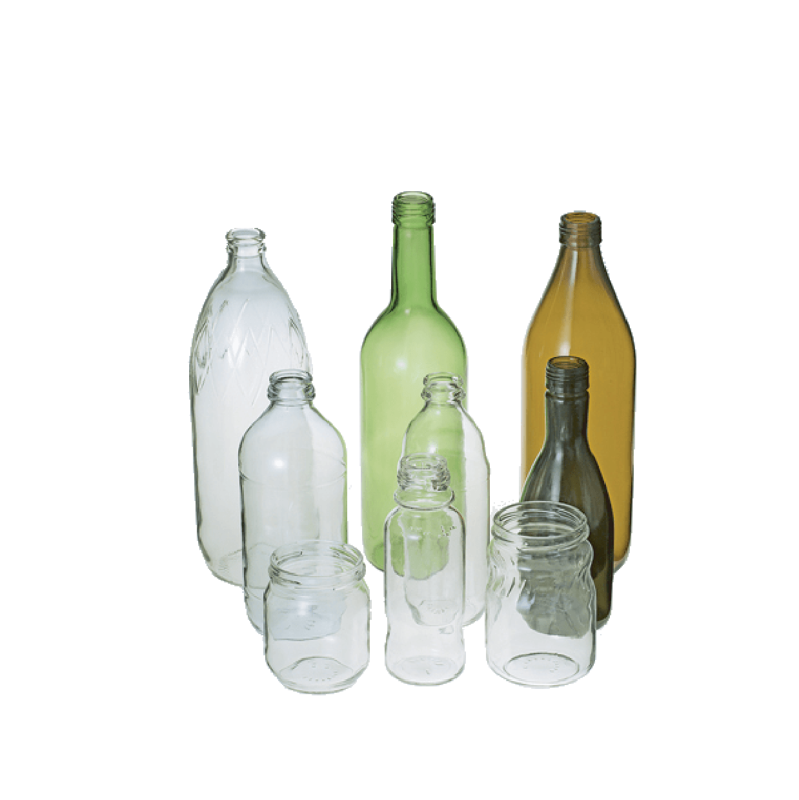
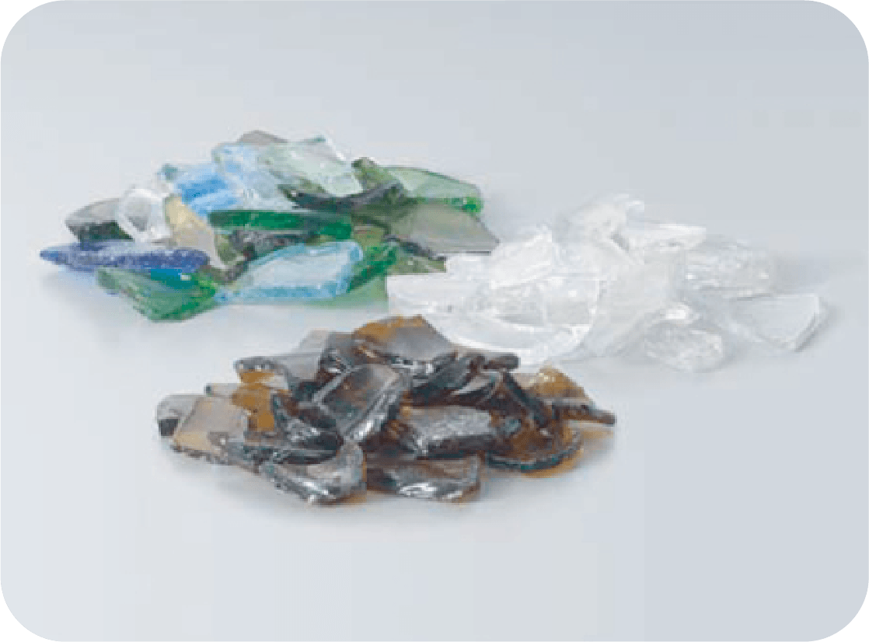
ごみは資源へ
3
資源物のゆくえ
③空きびん
中は
洗ってから
出してね
お酒のびんなど
種類ごとにまとめる
あら さい
洗って再利用
びんをくだいた「カレット」
新しいびん
写真：日本容器包装リサイクル協会

Slide 16
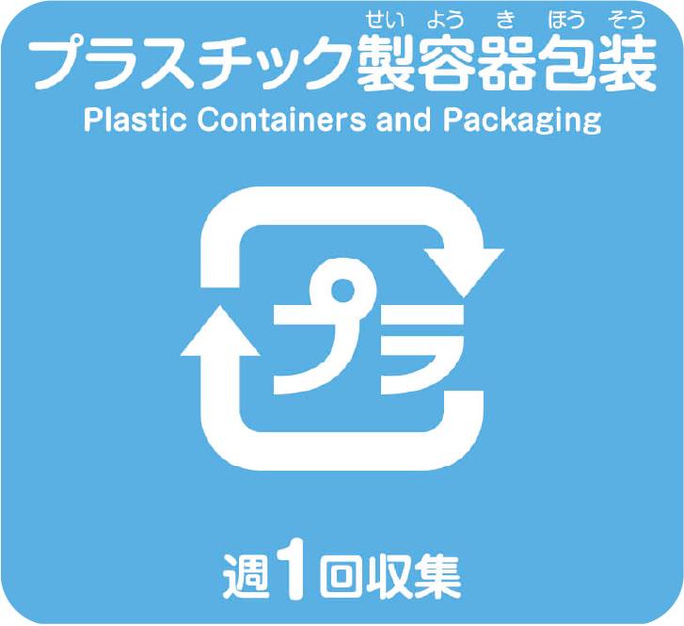
ごみは資源へ
3
資源物のゆくえ
④プラ容器
（ ）
プラスチック製
容器包装
目印です

Slide 17
ごみは資源へ
3
資源物のゆくえ
④プラ容器（プラスチック製容器包装）
NH3
アンモニア
プラ容器とは
「商品が入っていた」
「商品を包んでいた」
プラスチック製の入れ物や
包みのことをいうよ
H2
水素
化学原料
アンモニア 水素など
プラスチックボード
（かん板などで使う）
プラ容器
せいひん
プラ製品

Slide 18
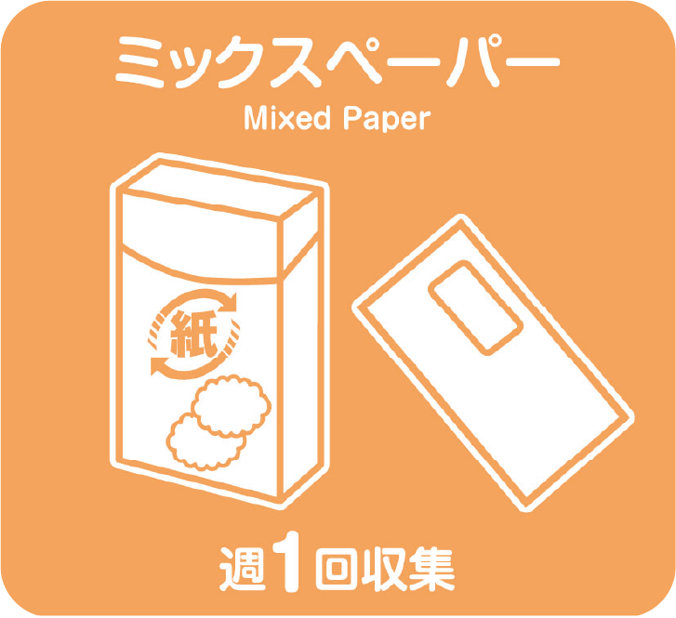
ごみは資源へ
3
資源物のゆくえ
⑤ミックスペーパー

Slide 19
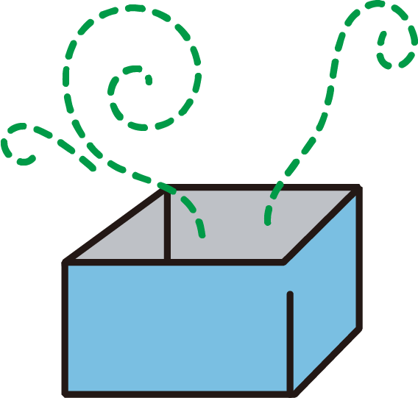
ごみは資源へ
3
資源物のゆくえ
⑤ミックスペーパー
トイレットペーパー
学校で使われている「かわさきPR-21」
ミックスペーパーとは…
●においのあるもの
●よごれているもの 以外の紙
●⑥にあたるもの
}

Slide 20
ごみは資源へ
3
資源物のゆくえ
⑤新聞・雑誌・段ボール・牛乳パック

Slide 21
ごみは資源へ
3
資源物のゆくえ
⑥新聞・雑誌・段ボール・牛乳パック
さいせいし
再生紙
「資源集団回収」といって
町内会やＰＴＡなどの
団体が集めているよ
しげんしゅうだんかいしゅう

Slide 22
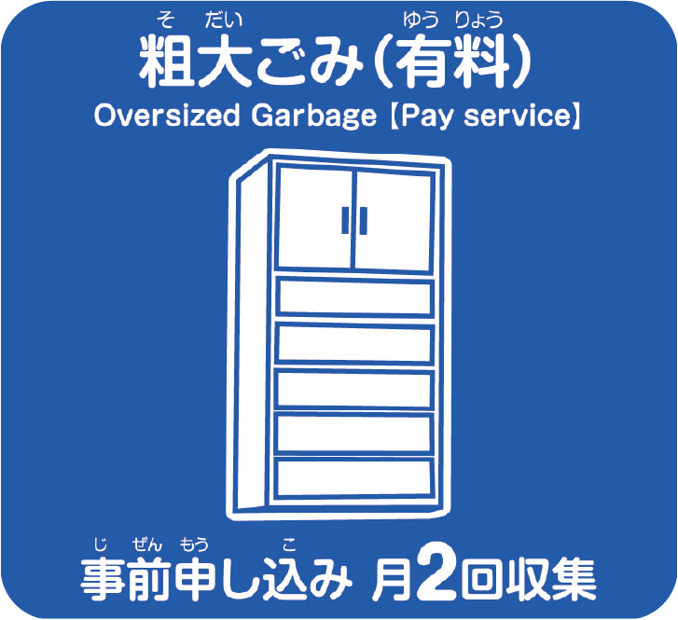
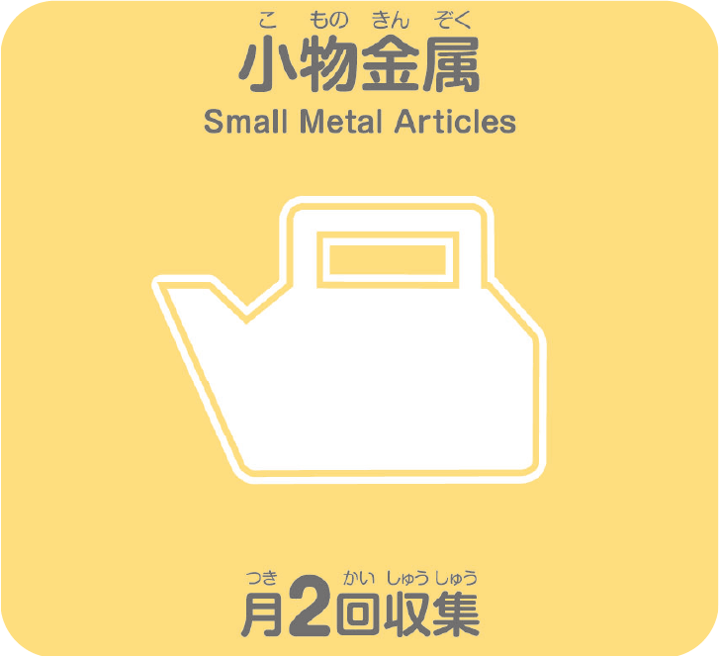
ごみは資源へ
3
資源物のゆくえ
⑦粗大ごみ・小物金属

Slide 23
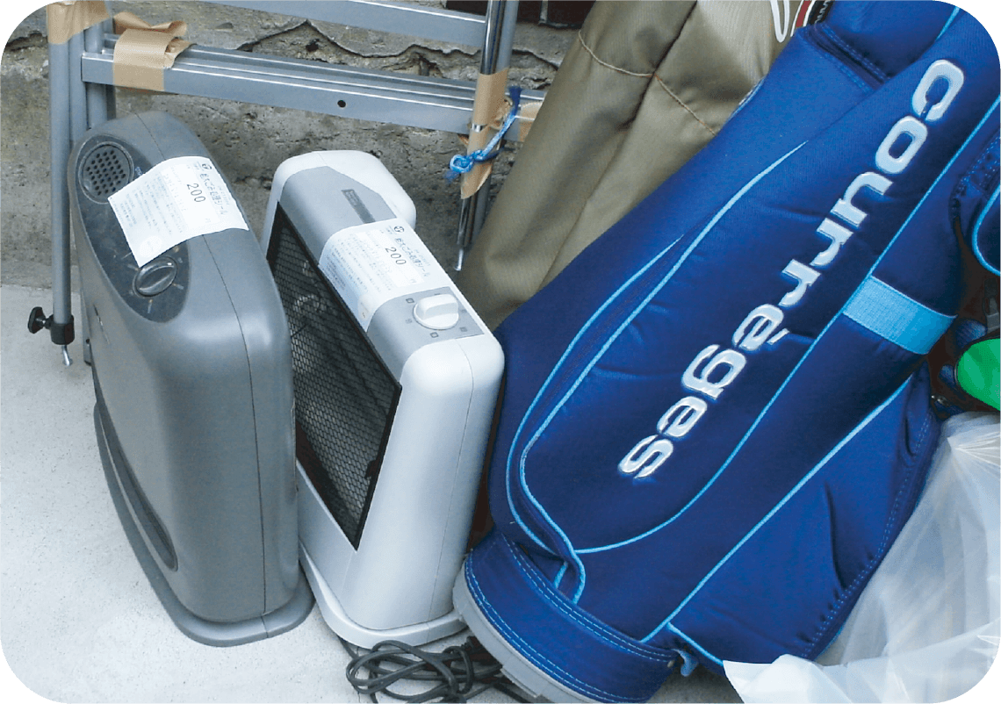
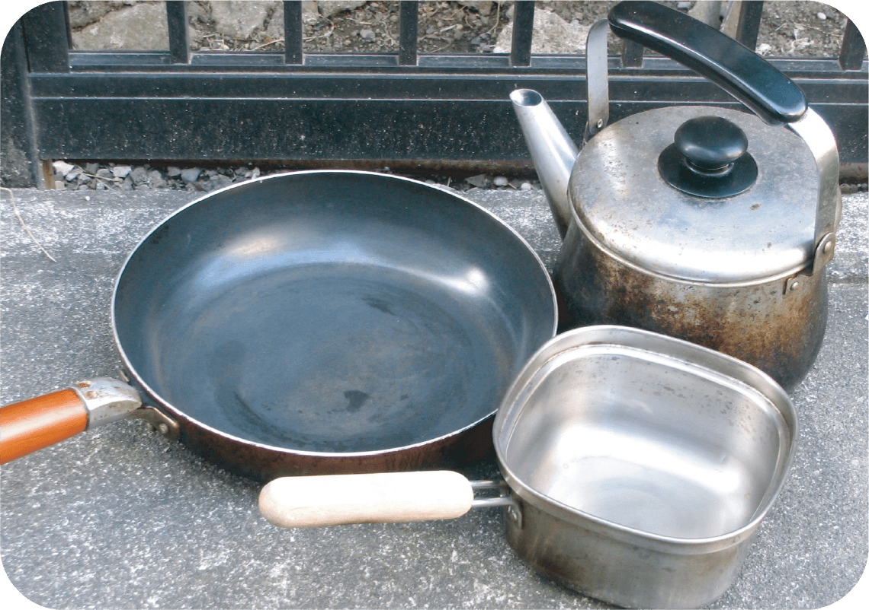
ごみは資源へ
3
資源物のゆくえ
⑦粗大ごみ、小物金属
てつ
鉄
アルミ
粗大ごみ
どう
銅
小物金属
など

Slide 24
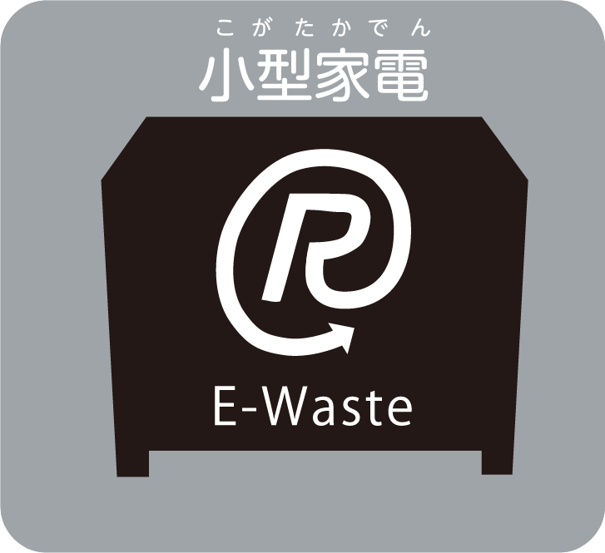
ごみは資源へ
3
資源物のゆくえ
⑧小型家電

Slide 25
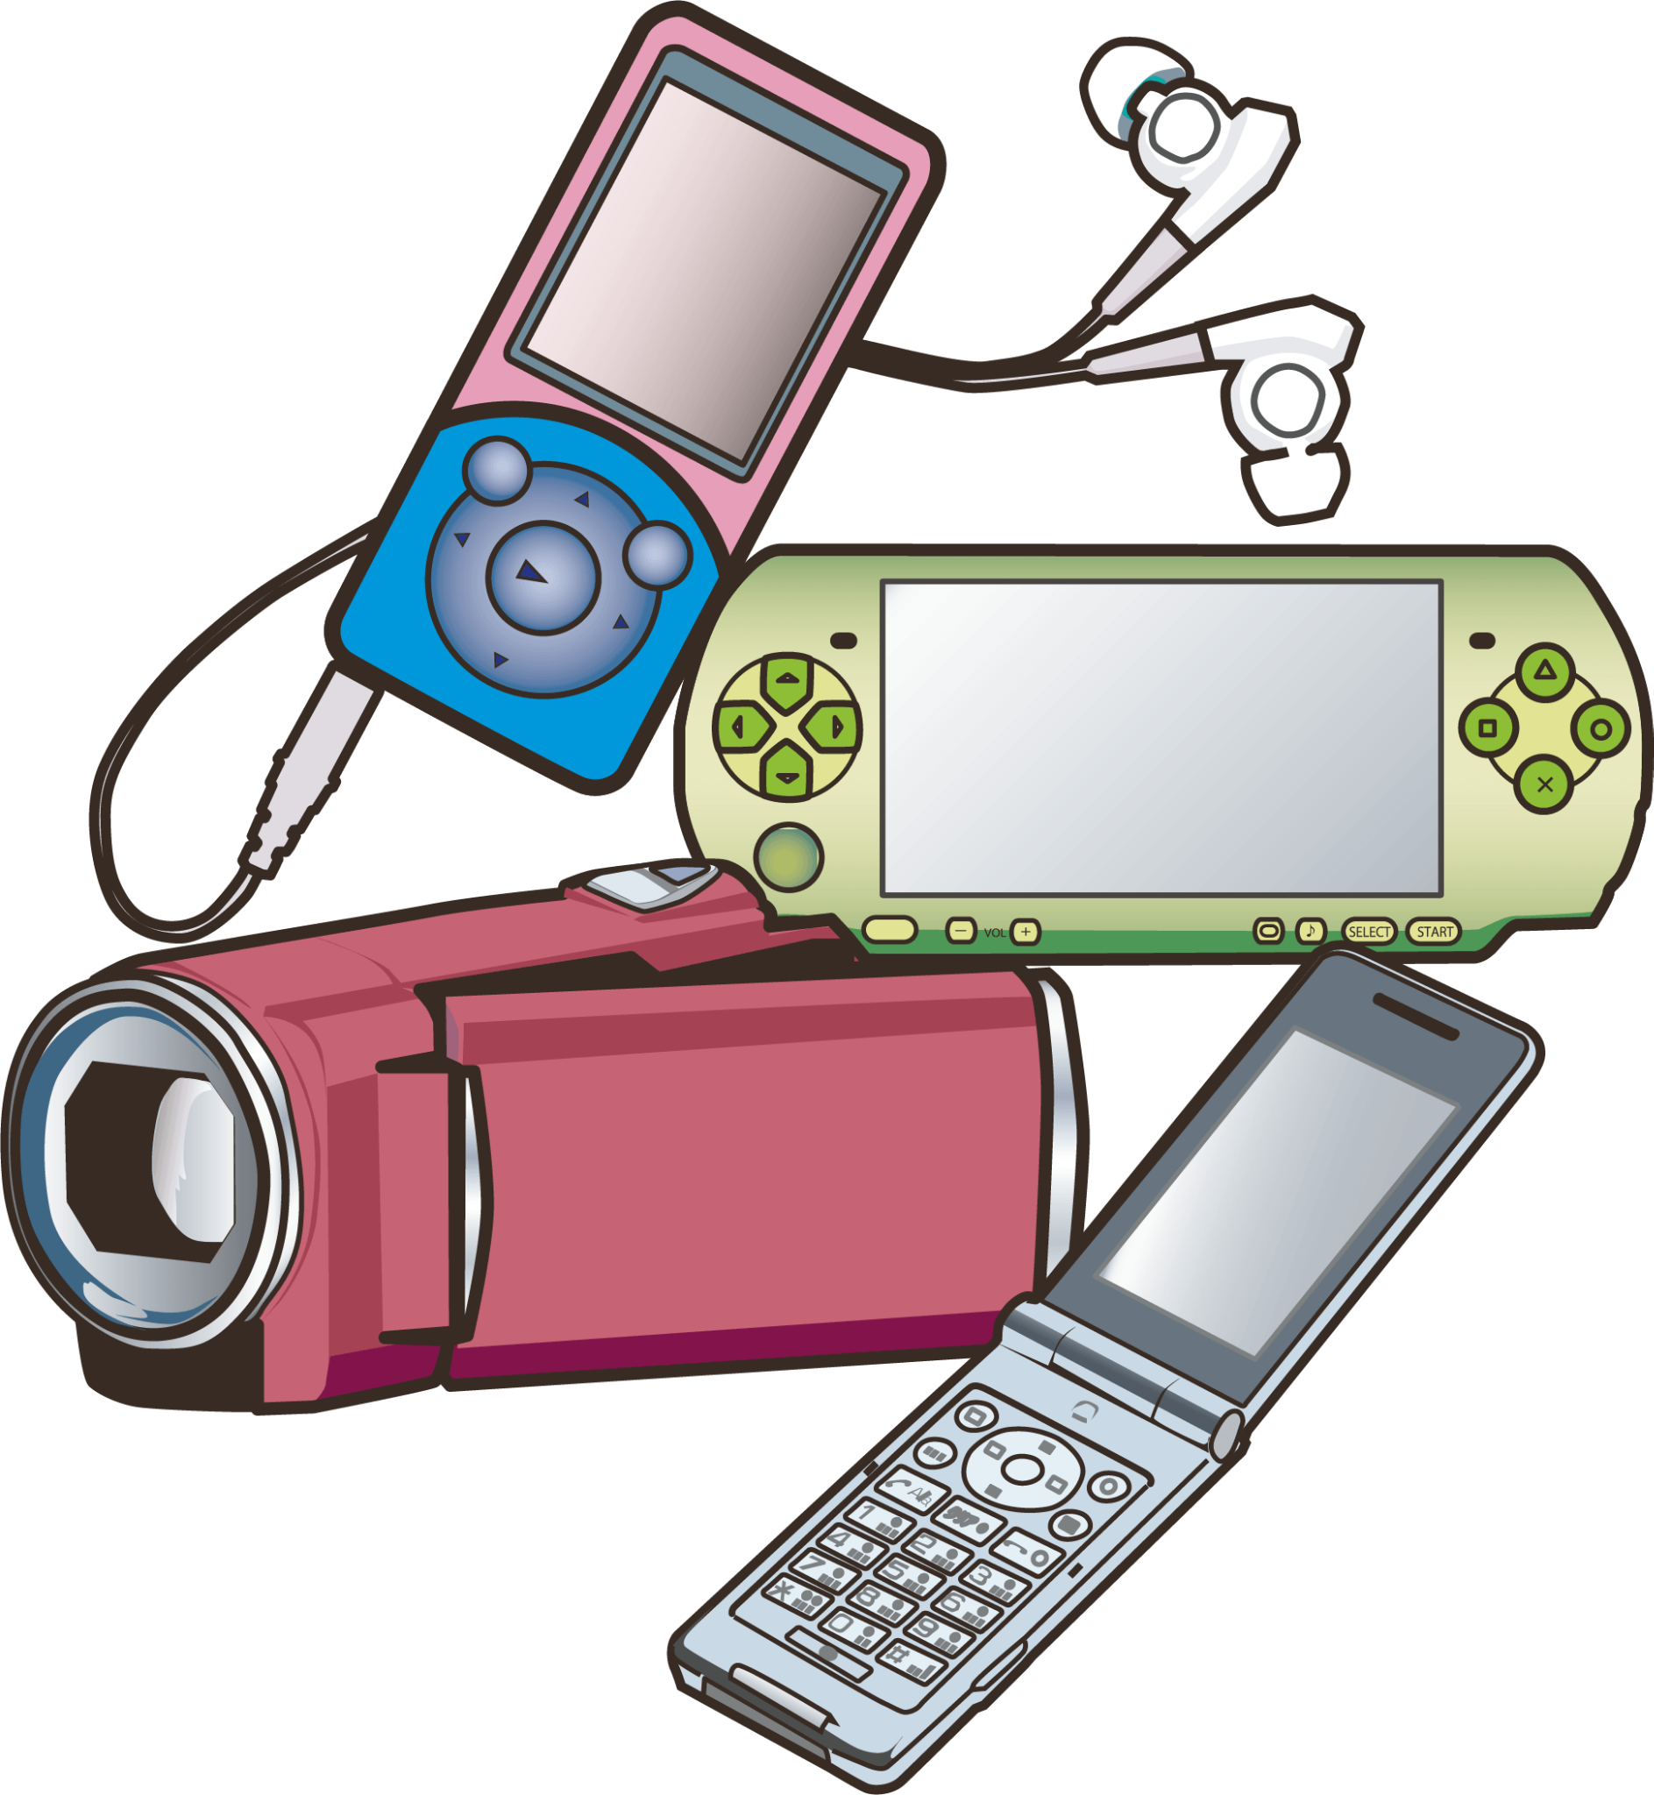
ごみは資源へ
3
資源物のゆくえ
⑧小型家電
Cu
銅
Ag
銀
Pt
プラ チナ
Al
アルミ
Fe
鉄
Pd
パラジウム
「レアメタル」と呼ばれる
希少金属をリサイクルしています。

Slide 26
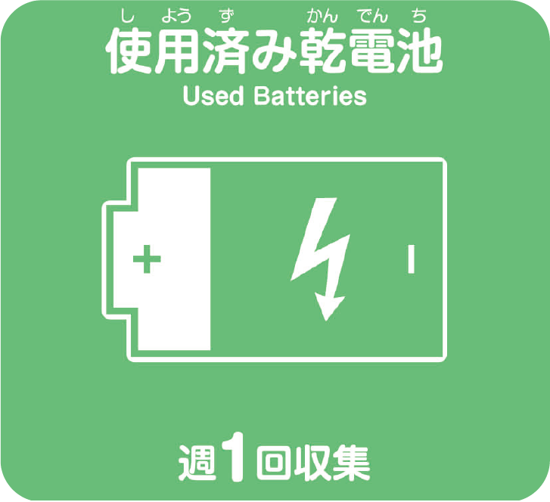
ごみは資源へ
3
資源物のゆくえ
⑨使用済み乾電池

Slide 27
ごみは資源へ
3
資源物のゆくえ
⑨使用済み乾電池
鉄
亜鉛

Slide 28
ごみは資源へ
3
資源物のゆくえ
⑩蛍光管
けい こう かん

Slide 29
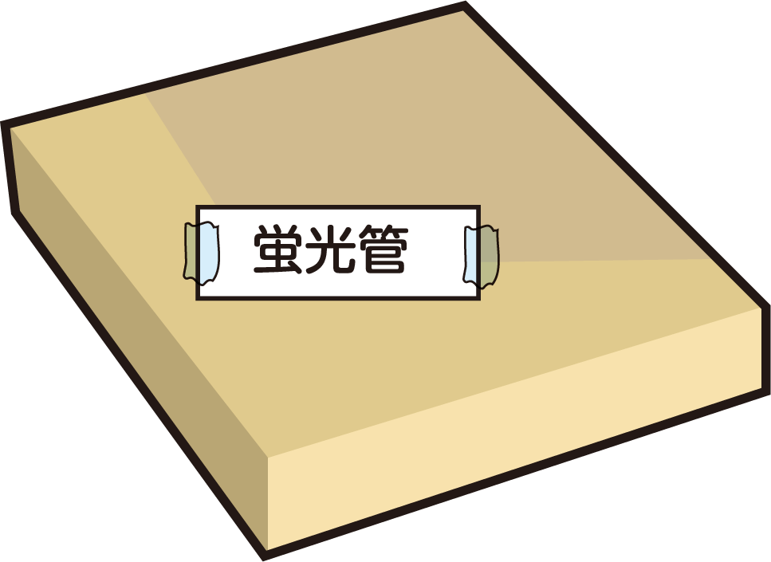
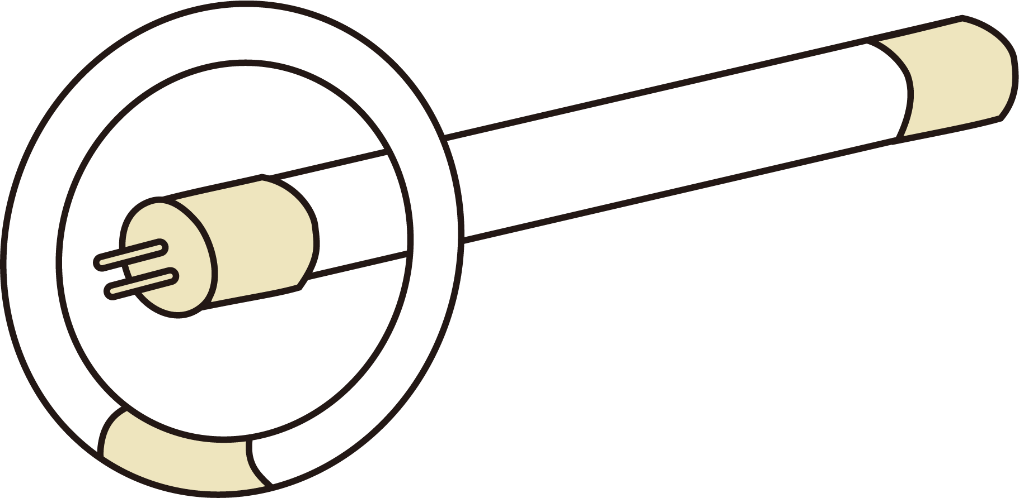
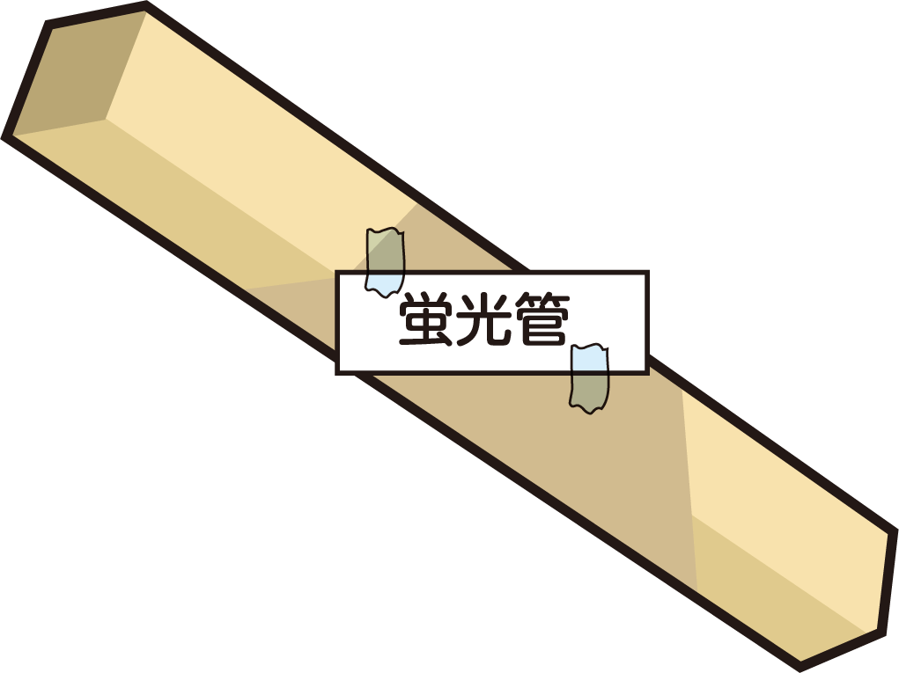
鉄
ごみは資源へ
3
資源物のゆくえ
⑩蛍光管
蛍光管
わらずに
出してね
水銀
ガラス

Slide 30
ごみは資源へ
3
資源物のゆくえ
⑪古着類

Slide 31
鉄
ごみは資源へ
3
資源物のゆくえ
⑪古着類
しげんしゅうだんかいしゅう
資源集団回収などで集められた古着は、主に、東南アジア地いきで
古着として再使用（リユース）されています。

